Slide 1
Bài tập lớn Tìm kiếm và trình diễn thông tin
Nhóm thực hiện đề tài: Nhóm 2
Thành viên nhóm : + Nguyễn Hoàng Thông (20163913)
+ Nguyễn Danh Nam (20162816)
Hà Nội, 10 tháng 06 năm 2020

Slide 2
I.Thu thập dữ liệu

Slide 3

Công cụ thu thập: Scrapy
Notes:
Scrapy được thiết kế tương thích cao với ngôn ngữ lập trình Python, cũng là ngôn ngữ nhóm em sử dụng trong bài tập lớn
Scrapy là 1 framework mạnh mẽ, với sự kết hợp của các thư viện xử lý request url phổ biến, nó có thể thu thập được đa dạng các loại, kiểu dữ liệu có trên mạng Internet hiện tại
Scrapy có khả năng thu thập dữ liệu trên nhiều trang web có cấu trúc khác nhau dựa trên 1 số thư viện được phát triển sau này, xử lý được vấn đề mà trước đó là thế mạnh lớn của Selenium (trang web được load bằng JavaScript).

Slide 4

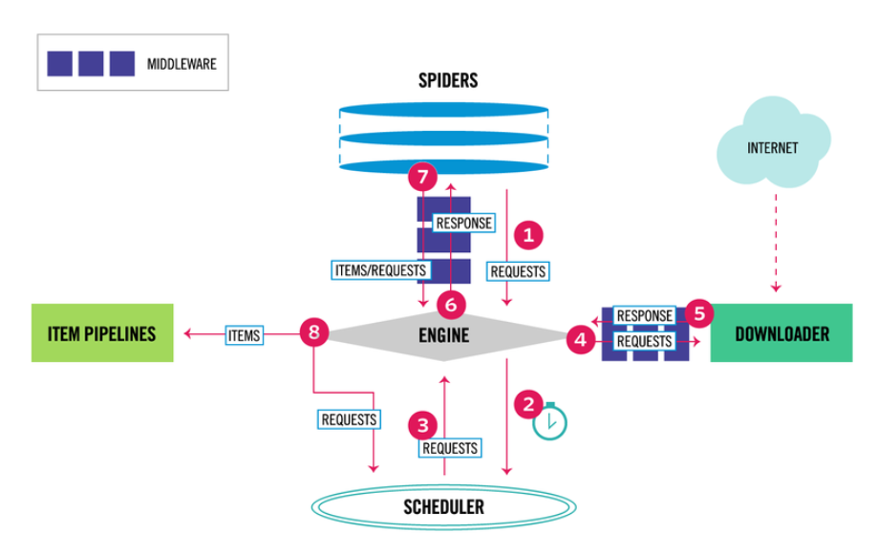
Kiến trúc scrapy
Notes:
1.Scrapy Engine
Engine chịu trách nhiệm điều khiển luồng giữa các Component trong hệ thống
2.Scheduler
Có nhiệm vụ nhận request từ engine và đưa nó vào một queue để sắp xếp các URL theo một thứ tự Download.
3.Downloader
Có nhiệm vụ tải Source HTML của trang web và gửi nó về cho Engine.
4.Spider
Là một class được viết bởi Developer ,có nhiệm vụ phân tích response và extract các item,khởi tạo lại cái URL mới và nạp lại cho Scheduler qua Engine.
5.Item Pipeline
Có nhiệm vụ xử lí các Item sau khi được extract bằng spider ,sau đó lưu vào cơ sở dũ liệu.
6.Downloader middlewares
Là móc nối giữa Engine và Downloader ,chúng xử lí các request được đẩy từ engine và các response tạo ra từ Downloader.
7.Spider middlewares
Là móc nối giữa Engine và Spider ,chúng có nhiệm vụ xử lí input(response) của Spider và đầu ra ( items và request).

Slide 5
Nguồn thu thập dữ liệu
Dữ liệu thông tin mô tả các bộ phim trên website phimmoi.net
Số lượng : 10000 phim
Dữ liệu trả về dưới dạng JSON gồm các trường
- name_vi
- name_en
- status
- year
- actors
- directors
- country
- kind
- url
- url_image
Notes:
Định dạng dữ liệu trả về: JSON gồm các trường như sau:
name_vi: tên phim tiếng Việt
name_en: tên phim tiếng Anh
status: tình trạng (Tình trạng tập phim, đã hoàn thành hay vẫn đang chiếu)
year: năm phát hành phim
actors: danh sách các diễn viên của bộ phim
directors: tên đạo diễn phim
country: quốc gia sản xuất
kind: thể loại phim
url: đường dẫn link đến phim
url_image: đường dẫn ảnh poster phim

Slide 6
II/Hệ thống tìm kiếm dữ liệu

Slide 7

Giới thiệu apache solr
Apache Solr là một máy chủ tìm kiếm mã nguồn mở được viết bằng ngôn ngữ Java
Apache Solr cho tốc độ tìm kiếm nhanh bởi Solr dùng chỉ mục ngược để tìm kiếm dữ liệu.
Đối với Solr, một văn bản (Document) là một đơn vị của tìm kiếm và chỉ mục. Một chỉ mục bao gồm một hoặc nhiều văn bản và một văn bản bao gồm một hoặc nhiều trường (Field)
Notes:
Apache Solr là một máy chủ tìm kiếm mã nguồn mở được viết bằng ngôn ngữ Java. Solr cho phép người dùng dễ dàng tạo máy tìm kiếm dữ liệu.
Apache Solr cho tốc độ tìm kiếm nhanh bởi Solr dùng chỉ mục ngược để tìm kiếm dữ liệu.
Đối với Solr, một văn bản (Document) là một đơn vị của tìm kiếm và chỉ mục. Một chỉ mục bao gồm một hoặc nhiều văn bản và một văn bản bao gồm một hoặc nhiều trường (Field). Trong thuật ngữ cơ sở dữ liệu, một văn bản tương ứng với một hàng, còn một trường tương ứng với một cột.

Slide 8
schema trong solr
schema - cấu trúc lưu trữ dữ liệu, được luư trữ trong file schema.xml
Một schema định nghĩa :
- Những kiểu dữ liệu nào được sử dụng
- Những trường nào nên được sử dụng
- Những kiểu dữ liệu nào là bắt buộc
- Cách đánh chỉ mục và tìm kiếm đối với môi trường

Slide 9
cú pháp truy vấn trong solr
* So khớp từ khóa (Keyword matching)
- Tìm kiếm từ
- Tìm kiếm cụm từ
- Sử dụng kết hợp AND và OR:
* So khớp ký tự (Wildcard natching)
- Ký tự đơn nhất (?)
- Dãy kí tự (*)
* So khớp xấp xỉ
* Tìm kiếm theo khoảng
Notes:
Ký tự đơn nhất (?): Tìm kiếm cho bất cứ từ nào có 4 ký tự bắt đầu với “gods” trong trường name_en
Dãy ký tự (*): Tìm kiếm cho bất cứ từ nào bắt đầu bằng “gods” trong trường name_en
Lucence cho phép tìm kiếm các từ với một khoảng cách cụ thể: Tìm kiếm “the gods” với khoảng cách 4:
Tìm kiếm theo khoảng cho phép câu truy vấn so khớp với nhiều văn bản có giá trị của các trường nằm trong một khoảng giá trị cụ thể nào đó.

Slide 10
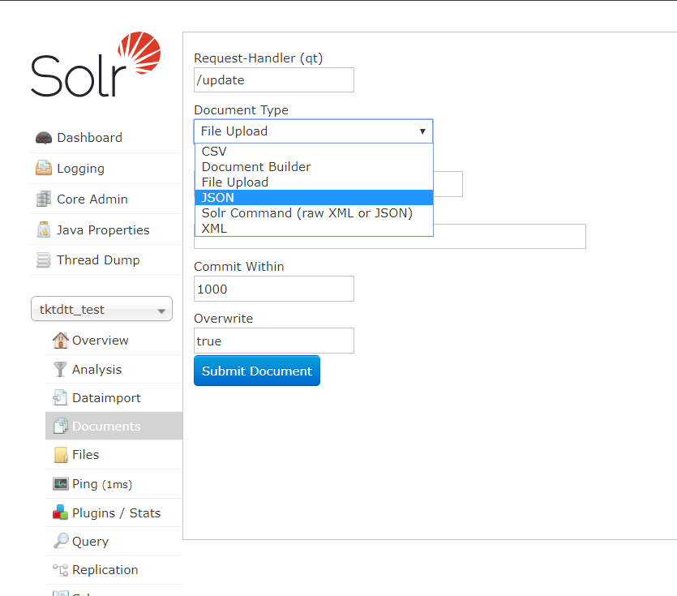
đẩy dữ liệu vào solr

Slide 11
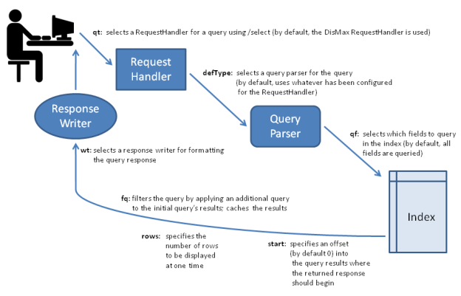
Tìm kiếm dữ liệu với solr
Notes:
Solr cung cấp API để tìm kiếm dữ liệu thông qua địa chỉ http://localhost:8983/solr/<collection_name>/select?q=query với các tham số:
defType: Lựa chọn bộ xử lý câu truy vấn
sort: sắp xếp các kết quả tìm kiếm theo thứ tự tăng dần hay giảm dần dựa vào score hoặc những điều kiện cụ thể khác
start: độ lệch (mặc định là 0), vị trí bắt đầu trong kết quả tìm kiếm trả về.
rows: giới hạn số lượng kết quả trả về
fq: bộ lọc đối với kết quả trả về
fl: giới hạn thông tin trả về bằng danh sách các trường trả về
wt: định dạng dữ liệu trả về

Slide 13
XIN CẢM ƠN TẤT CẢ MỌI NGƯỜI ĐÃ THEO DÕI !

